Slide 1
Till dig som ska använda presentationen
BAKGRUND
Vid en radiologisk nödsituation, till exempel en kärnkraftsolycka, kan vissa samhällsviktiga verksamheter som hemtjänst, vård, räddningstjänst, polis, service och transporter behöva fortsätta. Det gäller även om man infört skyddsåtgärder för allmänheten.
Som arbetsgivare ansvarar du för att skydda dina arbetstagare och personalen behöver känna till regler och åtgärder som gäller i de fall man måste tjänstgöra i en radiologisk nödsituation.
Broschyrerna, en för arbetstagare och en för arbetsgivare, är digitala och finns på Strålsäkerhetsmyndighetens webbplats. De har tagits fram i ett projekt där Strålsäkerhetsmyndigheten, Myndigheten för civilt försvar (tidigare MSB) samt länsstyrelserna i Halland, Kalmar, Uppsala och Västerbotten har deltagit.
Innehållet i presentationen är till största del hämtat ur broschyren om personalstrålskydd riktad till arbetstagare.

Slide 2
Använd presentationen så här:
BAKGRUND
Denna presentation (från bild 3 och framåt) riktar sig till anställda inom samhällsviktig verksamhet som kan behöva arbeta vid en radiologisk nödsituation.
Presentationen är ett stöd till dig som chef med personalansvar och tänkt att användas vid arbetsplatsträffar eller motsvarande informationstillfällen.
Till bilderna hör stödjande text som du hittar i anteckningssidorna.
Har du som chef frågor om innehållet hänvisar vi till länsstyrelsen i ditt län.
Presentationen är framtagen av länsstyrelserna i Halland, Uppsala och Kalmar län.
Vi rekommenderar att du skriver ut några exemplar av broschyren för arbetstagare och tar med: Gå in på www.ssm.se och sök på ”personalstrålskydd”.

Slide 3
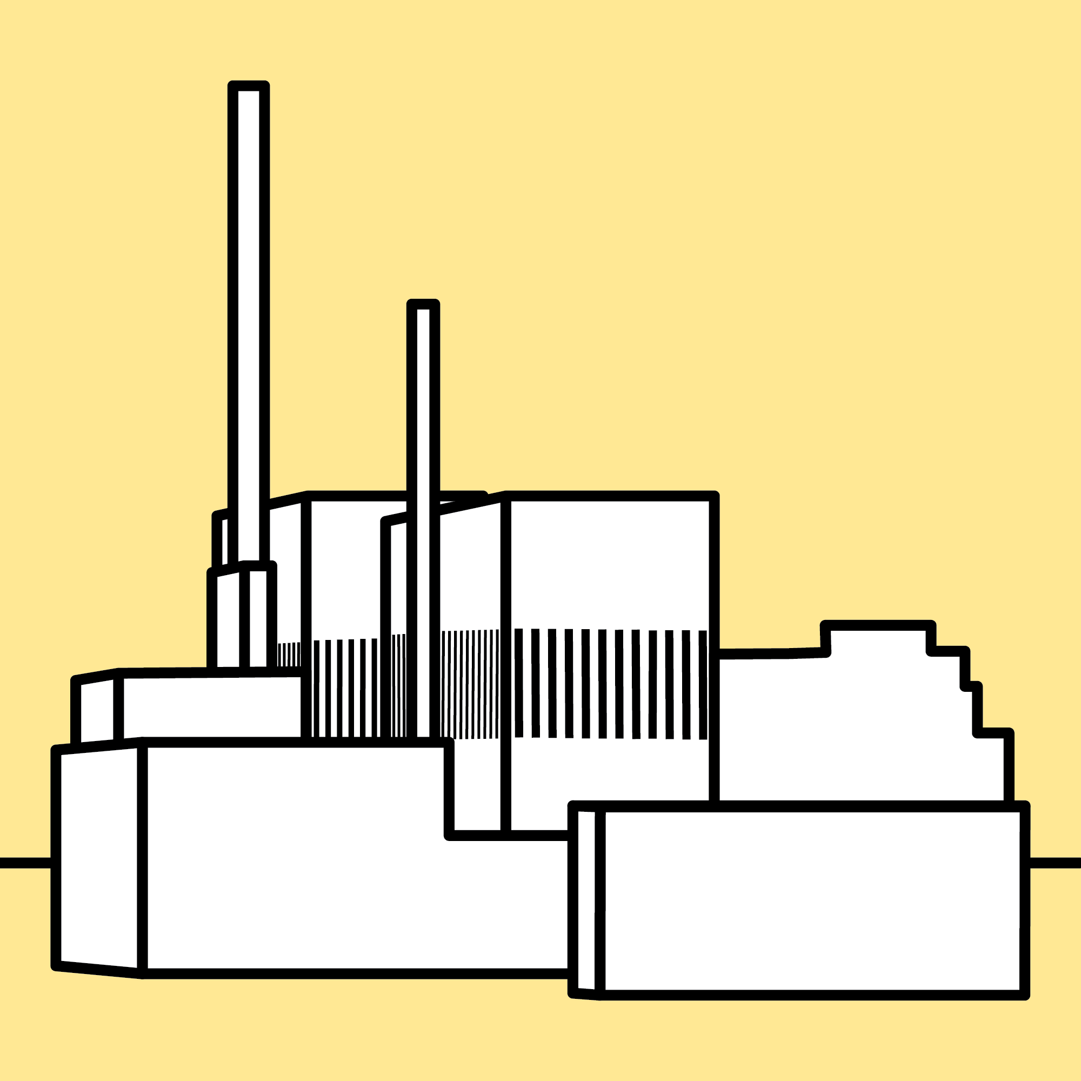
Strålskydd för personal
Att jobba vid en radiologisk händelse eller kärnkraftsolycka
Notes:
Information om strålskydd för arbetsgivare och arbetstagare är framtagen i samarbete mellan länsstyrelserna i Halland, Kalmar, Uppsala och Västerbottens län, Myndigheten för civilt försvar samt Strålsäkerhetsmyndigheten. Informationen i den här presentationen är en översiktlig och förenklad version av den information som finns i de digitala broschyrerna Personalstrålskydd vid en radiologisk nödsituation för arbetsgivare, respektive arbetstagare.

Slide 4
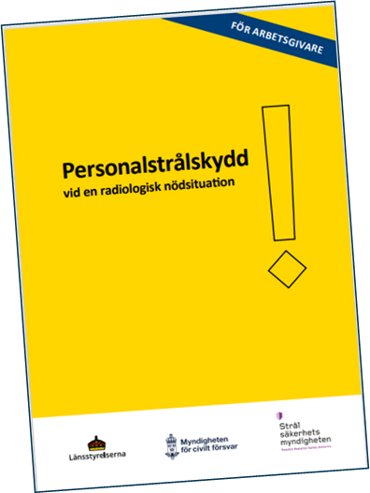
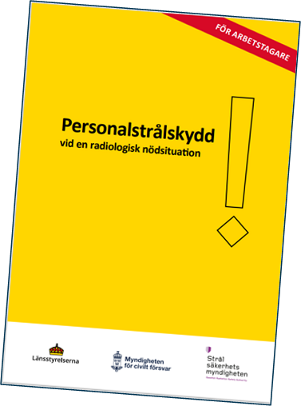
Vad är personalstrålskydd?
Strålskydd för personal
Personalstrålskydd är åtgärder som ska skydda personal som arbetar vid en kärnteknisk händelse där utsläpp av radioaktiva ämnen har skett.
De övergripande målen för strålskydd är:
  undvika allvarliga akuta skador
  minska risken för sena skador
Det är arbetsgivarens ansvar att se till att personalstrålskyddet optimeras.
Notes:
Personalstrålskydd är åtgärder som arbetsgivaren måste göra för att skydda personal som behöver arbeta vid en kärnteknisk händelse där utsläpp av radioaktiva ämnen kan ha skett.
Det övergripande målen för strålskydd är att undvika allvarliga akuta skador och att minska risken för sena skador.
Joniserande strålning är strålning med hög energi, som kan skada kroppen. (Till skillnad från vanlig bakgrundsstrålning som kommer från berggrunden, rymden och den egna kroppen.)
Det är arbetsgivarens ansvar att se till att strålskyddet optimeras. Broschyrerna ger stöd i det arbetet och där finns mer utförlig information om vad strålskydd är, vilka lagar som reglerar arbetet, vad joniserande strålning är för något, hur man övervakar stråldoser, hur man skyddar sig mot joniserande strålning, om skyddsutrustning och om skyddsåtgärder.
Det finns en enklare broschyr som riktar sig till arbetstagare (röd bård) och en mer utförlig (blå bård) som riktar sig till arbetsgivare som har arbetsmiljö- och personalansvar.

Slide 5
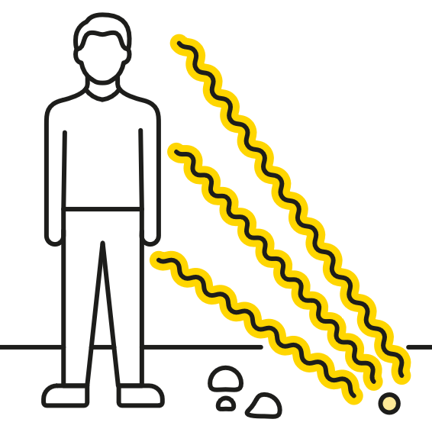
Varför behöver jag veta det här?
Strålskydd för personal
Du kan behöva utföra ditt arbete även under en radiologisk händelse, till exempel en kärnkraftsolycka eller annan nödsituation.
Det finns särskilda regler som rör ditt skydd, dina rättigheter och dina skyldigheter.
Notes:
Om det inträffar en radiologisk nödsituation, till exempel en kärnkraftsolycka med radioaktivt utsläpp, kan vissa yrkesgrupper inom samhällsviktig verksamhet behöva arbeta i områden där det finns förhöjda strålningsnivåer. Det kan gälla yrkesgrupper inom vård, hemtjänst, räddningstjänst, polis, transporter, infrastruktur och VA-verksamhet, fastighetsskötsel och livsmedelsproduktion.
Det finns särskilda regler som rör ditt skydd, dina rättigheter och dina skyldigheter. Vi kommer att gå igenom dem i den här presentationen.

Slide 6
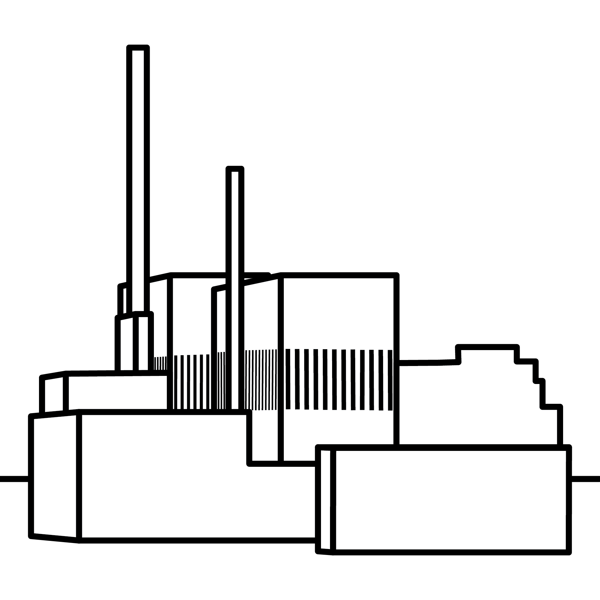
Vad är en radiologisk nödsituation?
Strålskydd för personal
En händelse som:
  inbegriper en strålkälla (det som är radioaktivt)
  har medfört eller kan befaras medföra skada
  kräver omedelbara åtgärder
Kan till exempel vara en kärnkraftsolycka
Olycka vid transport av kärnbränsle eller kärnavfall
Notes:
En radiologisk nödsituation är en plötslig händelse som inbegriper en strålkälla (det som är radioaktivt) som har medfört eller kan befaras medföra skada och som kräver omedelbara åtgärder. Det kan till exempel vara en kärnkraftsolycka eller en olycka vid en transport av kärnbränsle eller kärnavfall. Det kan vara en olycka som har skett på land eller till sjöss.

Slide 7
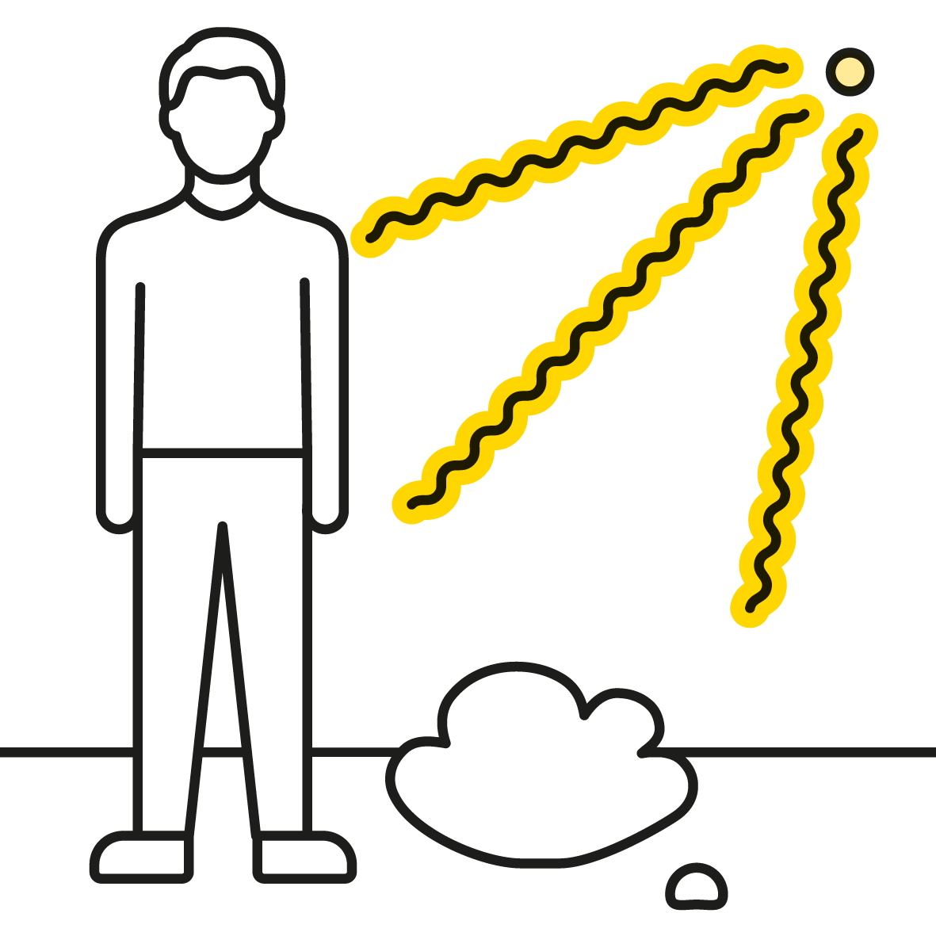
Hur du utsätts för strålning
Strålskydd för personal
Du utsätts dagligen för naturlig strålning. Både från rymden och från radioaktiva ämnen som finns i mark, vatten och i våra egna kroppar.
Vid en radiologisk nödsituation riskerar du att utsättas för strålning från radioaktiva ämnen i luften eller på marken.
Notes:
Naturlig strålning finns runt omkring oss och du utsätts dagligen för den. Naturlig strålning, som ofta kallas bakgrundsstrålning, kommer både från rymden och från radioaktiva ämnen som finns i mark, vatten och även i våra egna kroppar.
Vid en radiologisk nödsituation där det skett utsläpp från en strålkälla riskerar du att utsättas för strålning från radioaktiva ämnen i luften eller radioaktiva ämnen på marken.

Slide 8
Varför skydda sig?
Strålskydd för personal
Akuta skador kan uppstå om du får en mycket kraftig stråldos under kort tid.
Risken för att utveckla sena skador, som till exempel cancer, ökar ju högre stråldos du får.
Så länge du följer reglerna om tid, avstånd och skyddsutrustning går det att jobba på ett säkert sätt vid en radiologisk händelse eller kärnkraftsolycka.
Notes:
Inom strålskydd brukar man prata om akuta skador och sena skador. Akuta skador kan uppstå om man får en mycket kraftig stråldos under kort tid. Det är väldigt ovanligt och skedde till exempel vid kärnkraftsolyckan i Tjernobyl där ungefär 30 personer, anställda vid kärnkraftverket och brandmän, dog av akuta strålskador.
Precis som vid exponering av många andra farliga ämnen ökar risken för sena skador, till exempel cancer, om man utsätts för hög dos. För dig som arbetar inom samhällsviktig verksamhet finns regler som gör att du kan jobba utan att behöva känna oro för att utsättas för hög stråldos, så länge du följer de regler som finns.

Slide 9
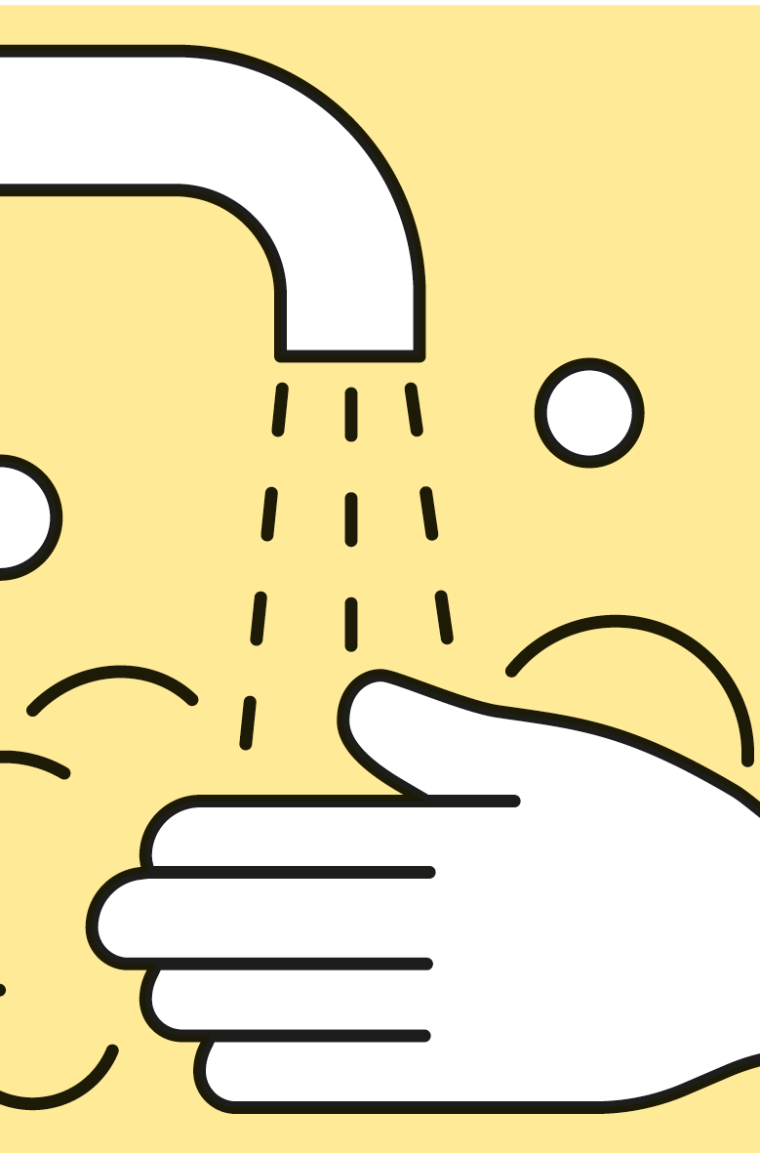
Hur skyddar man sig?
Strålskydd för personal
Tid
  Vistas så kort tid som möjligt i närheten av strålkällan eller i områden med radioaktivt nedfall.
Avstånd
  Håll ett så stort avstånd som möjligt till strålkällan.
Skyddsutrustning och handtvätt
  Använd skyddsutrustning. Du ska undvika att få i dig radioaktiva ämnen genom luften, maten eller genom att ämnen fastnar på huden, i håret eller på kläderna. Tvätta händerna innan du stoppar något i munnen.
Notes:
För att minska risken från joniserande strålning ska du använda dessa regler:
Tid: planera ditt arbete och tänk på att vistas så kort tid som möjligt där du exponeras för strålning, till exempel nära strålkällan (det som är radioaktivt) eller i områden med radioaktivt nedfall.
Avstånd: Ha ett så stort avstånd mellan dig och strålkällan som är möjligt. Det kan vara svårt om det radioaktiva nedfallet täcker ett stort område. Men reglerna som finns är framtagna för att det ska gå att jobba säkert.
Undvik att få radioaktiva ämnen i dig och på din hud: använd skyddsutrustning, till exempel andningsskydd och skyddsdräkt. Undvik dammande arbeten så långt det är möjligt och tvätta händerna innan du äter eller stoppar något i munnen. Du bör undvika att röka, snusa, äta eller dricka där det finns risk för radioaktiva ämnen i luften och eller på ytor.

Slide 10
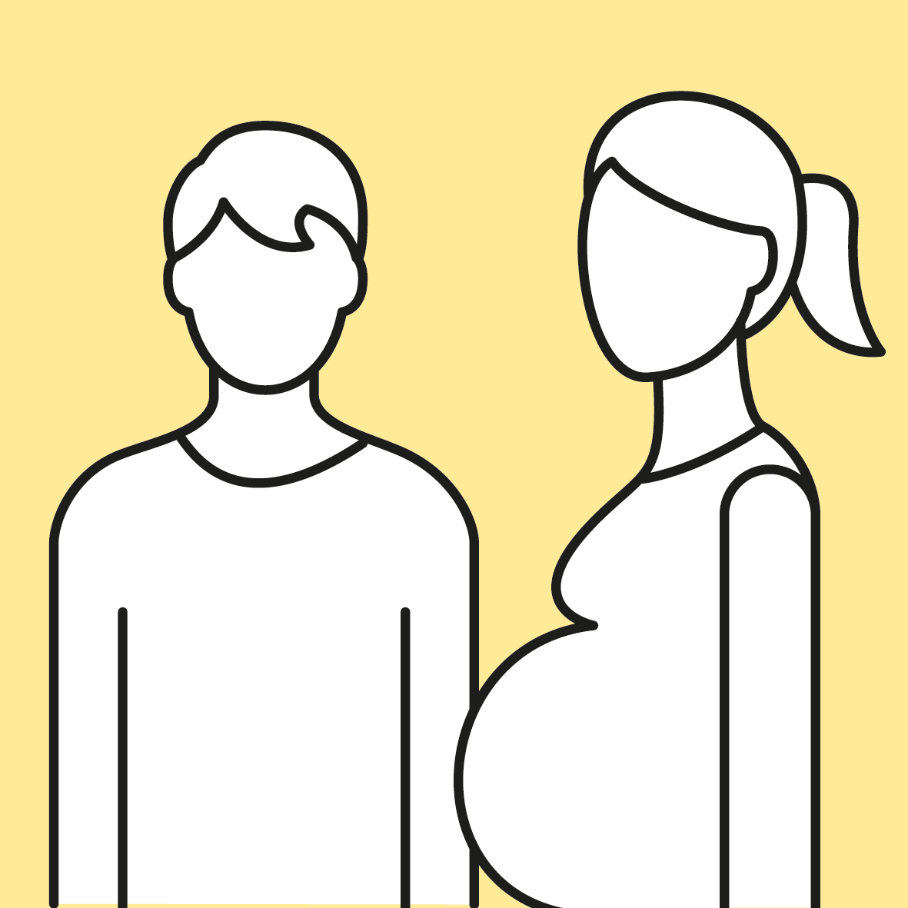
Det här behöver du veta
Strålskydd för personal
Enligt strålskyddslagen har din arbetsgivare ett ansvar att informera dig om vilka hälsorisker det finns med att arbeta i ett område med radioaktivt nedfall.
Om du är under 18 år ska du inte arbeta i en radiologisk nödsituation.
Om du är, eller tror att du är, gravid ska du inte arbeta i en radiologisk nödsituation.
Informera din chef om du ammar, då gäller särskilda regler.
Notes:
I strålskyddslagen fastställs att arbetsgivaren har ansvar för att informera och utbilda dig så att du är förberedd och kan arbeta säkert vid en radiologisk nödsituation. Du ska få information om vilka risker som finns för hälsan och om vilka skyddsåtgärder som finns tillgängliga.
Om du är under 18 år ska du inte arbeta i en radiologisk nödsituation.
Om du är, eller tror att du är, gravid ska du inte arbeta i en radiologisk nödsituation. Informera din arbetsgivare om din graviditet.
Informera din chef om du ammar, då gäller särskilda regler.

Slide 11
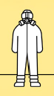
Dosövervakning och skyddskläder
Strålskydd för personal
Arbetsgivaren måste se till att din stråldos mäts eller bedöms individuellt.
Det finns instrument som mäter stråldosen (till exempel persondosimeter och dosratinstrument).
Om du riskerar en stråldos över 20 mSv per år har du rätt att säga nej till att utföra arbete i det aktuella området.
Arbetsgivaren ska tillhandahålla skyddsutrustning. Som arbetstagare är du skyldig att använda den. Det kan till exempel vara skoskydd, engångsoverall och handskar.
Notes:
Arbetsgivaren måste se till att din stråldos mäts eller bedöms om du ska arbeta i ett område med radioaktivt nedfall. Det finns instrument som mäter stråldosen (till exempel persondosimeter och dosratinstrument). Om du riskerar att få en stråldos på över 20 millisievert under ett år, har du rätt att säga nej till att arbeta i det aktuella området.
Arbetsgivaren ska kunna erbjuda skyddsutrustning. Det kan till exempel vara skoskydd, engångsoverall och handskar. (Arbetsgivare har ansvaret för att ha koll på detta)
Som arbetstagare är du skyldig att använda den skyddsutrustning som arbetsgivaren tillhandahåller.

Slide 12
Efter avslutat arbetspass
Strålskydd för personal
Byt kläder, tvätta händerna och duscha. Detta för att minska risken för att du får i dig radioaktiva ämnen av misstag, till exempel när du äter eller dricker något.
Kläder som byts efter ett arbetspass kan tvättas och därefter användas som vanligt (undantaget skyddsutrustning och engångsartiklar).
Skyddsutrustning och engångsartiklar som används ska omhändertas på ett säkert sätt. Emballage ska förslutas och märkas upp.
Notes:
Efter att ha utfört arbete i ett område med radioaktivt nedfall är det viktigt att du rengör dig från radioaktiva ämnen i de fall skyddsutrustningen inte använts på rätt sätt. Radioaktiva ämnen som fastnat på din hud, kläder eller i håret kan leda till att du får in ämnen i kroppen. För att minska risken för exponering av radioaktiva ämnen ska du byta kläder, tvätta händerna och duscha. Tänk på att hålla huvudet bakåt när du duschar huvudet och håret så undviker du att radioaktiva partiklar kommer i ögonen eller i munnen. Duschvattnet behöver inte omhändertas på något speciellt sätt.
Kläder som byts efter ett arbetspass kan tvättas och därefter användas som vanligt. Förbrukade engångsprodukter ska omhändertas på säkert sätt. I broschyren finns mer information om hur det går till.

Slide 13
Läs mer i broschyrerna
Strålskydd för personal
Broschyrerna finns att hämta digitalt på Strålsäkerhetsmyndighetens webbplats.
Det är tillåtet att trycka upp materialet.
Länkar till mer information:
Strålsäkerhetsmyndigheten: www.stralsakerhetsmyndigheten.se (sök på personalstrålskydd)
Länsstyrelsernas webbplats: www.lansstyrelsen.se (välj din länsstyrelse och sök på kärnenergiberedskap på webbplatsens sökfunktion.)
Notes:
Broschyrerna är digitala och kan laddas ner på Strålsäkerhetsmyndighetens webbplats. Sök på personalstrålskydd så hittar du dem. Det är tillåtet att trycka upp materialet. På länsstyrelsernas webbplatser finns information om länsstyrelsernas planering och beredskap för en kärnteknisk olycka. Sök kärnenergiberedskap hos din länsstyrelse för att läsa mer.

Slide 14
Tack

